Slide 1
Аналитика бизнеса розничной торговли в России с 2000-2020гг.

Slide 2
Оборот розничной торговли в России с 2000-2020гг., млн. руб.
По данным Росстата

Slide 3
Темпы роста розничной торговли в России с 2000-2020гг.,%

Slide 4
Оборот розничной торговли продовольственные и непродовольственные товары) в России с 2000-2020гг., млн. руб.

Slide 5
Темпы роста оборота розничной торговли (продовольственные и непродовольственные товары) по отношению к предыдущему году в России с 2000-2020гг., млн. руб.

Slide 6
Объемы продаж алкогольных напитков и продуктов питания в России с 2000-2020гг.

Slide 7
Структура продаж алкогольных напитков и продуктов питания в России с 2000-2020гг.

Slide 8
Доля продаж непродовольственных товаров в % от общего оборота в России с 2000-2020гг.
По данным Росстата

Slide 9
Оборот розничной торговли на душу населения в России с 2010-2020гг.
По данным Росстата

Slide 10
Темпы роста оборота розничной торговли на душу населения (в % к предыдущему году) в России с 2010-2020гг.

Slide 11
Оборот розничной торговли по видам предприятий в России с 2010-2020гг., млн. руб.

Slide 12
Структура оборота розничной торговли по видам предприятий в России с 2010-2020гг., %

Slide 13
Структура продаж розничной торговли в России по видам предприятий в 2020г.,%

Slide 14
Оборот розничной торговли малых и средних предприятий в России с 2010-2020гг.
По данным Росстата

Slide 15
Оборот розничной торговли по предприятиям различной формы собственности в России с 2010-2020гг.,%

Slide 16
Структура оборота общественного питания по видам предприятий в России в 2020г.,%

Slide 17
Оборот общественного питания малых и средних предприятий в России с 2010-2020гг.

Slide 18
Распределение оборота общественного питания по различным формам собственности в России с 2010-2020гг.

Slide 19
Объемы продаж пищевых продуктов по видам в России в 2020г.,%
 | млрд. руб. | В % к 2019 в сопоставимых ценах)
Пищевые продукты, включая напитки и табачные изделия | 16 587,2 | 98,4
Мясо животных и домашней птицы | 1 104,7 | 98,1
Продукты из мяса и мяса птицы | 1 374,5 | 97,2
Консервы из мяса и мяса птицы | 142,1 | 95,3
Рыба, ракообразные и моллюски | 699,4 | 95,3
Животные масла | 278,8 | 95,8
Растительные масла | 192,0 | 98,8
Маргариновая продукция | 42,3 | 97,9
Молочные продукты | 1 505,9 | 95,2
из них:
молоко питьевое | 361,6 | 91,8
сыры жирные | 418,2 | 97,0
Яйца | 213,6 | 102,9
Сахар | 220,4 | 96,6
Кондитерские изделия | 1 165,2 | 97,1
Чай | 192,0 | 95,3
Хлеб и хлебобулочные изделия | 798,1 | 96,2
Мука | 131,8 | 96,7
Крупа | 221,8 | 90,7
Макаронные изделия | 186,9 | 95,9
Свежий картофель | 155,5 | 98,9
Свежие овощи | 523,2 | 100,0
Свежие фрукты | 707,1 | 99,6
Алкогольные напитки | 2 279,4 | 99,6
Табачные изделия | 994,6 | 97,5

Slide 20
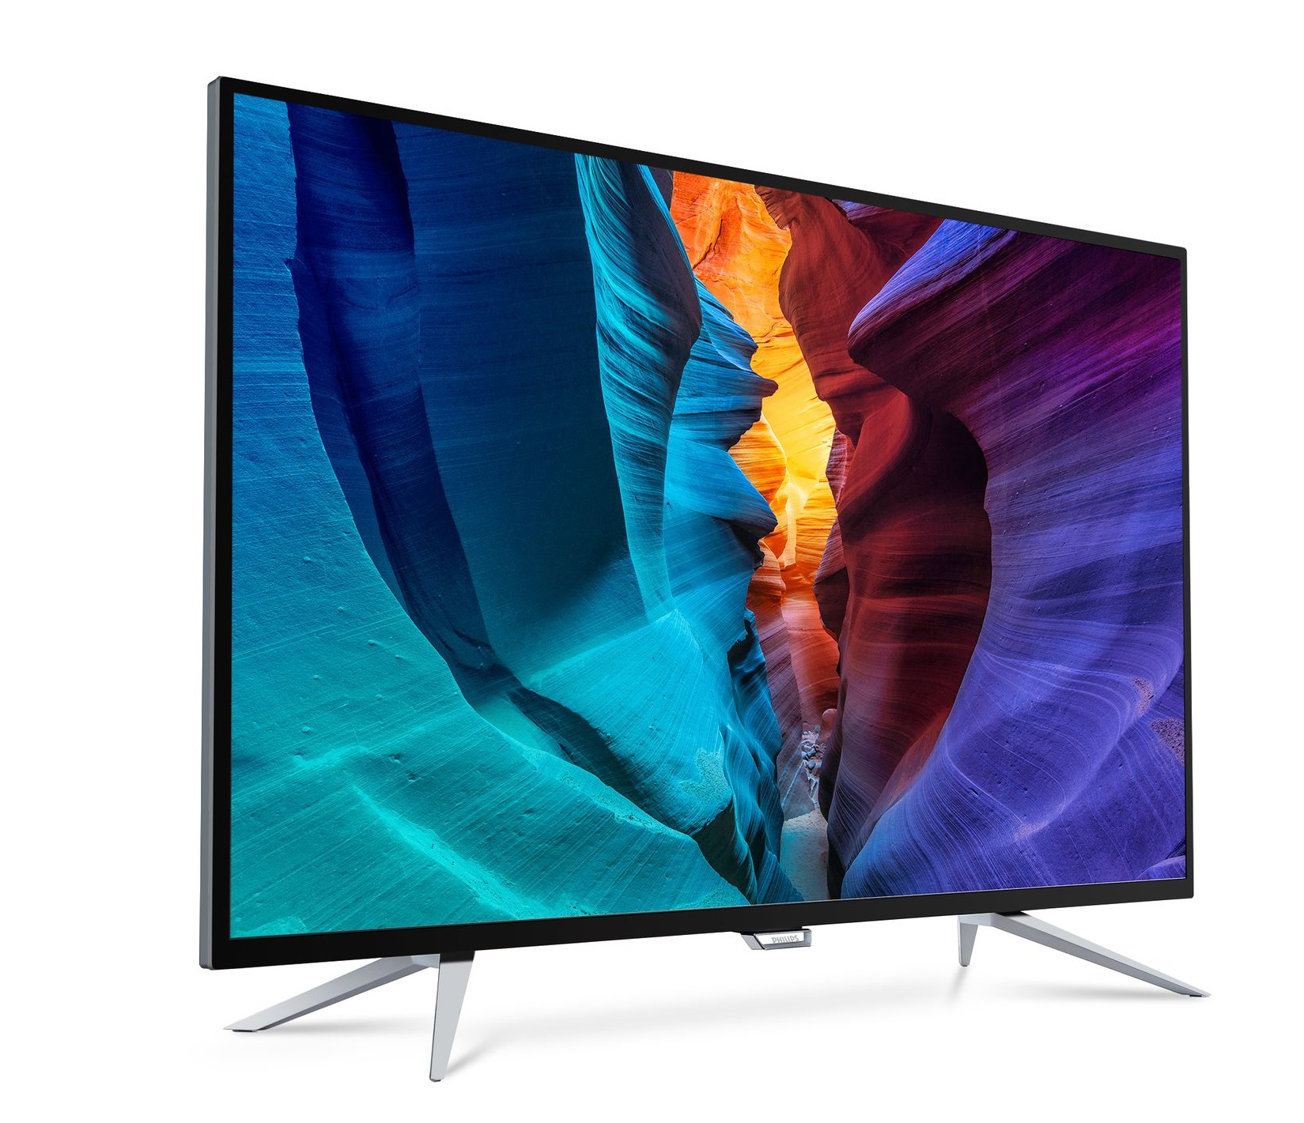
Объемы продаж непродовольственных товаров по видам в России в 2020г.,%
 | млрд. руб. | В % к 2019 (в сопоставимых ценах)
Непродовольственные товары | 17 286,5 | 95,4
Ткани | 52,6 | 92,4
Мужская, женская и детская одежда | 1 642,2 | 92,1
Одежда из меха | 89,6 | 88,1
Чулочно-носочные изделия | 98,8 | 96,2
Обувь | 674,6 | 89,3
Туалетное и хозяйственное мыло | 66,0 | 99,4
Косметические и парфюмерные товары | 765,4 | 102,9
Часы | 42,0 | 136,5
Аудиоаппаратура | 45,0 | 115,2
Телевизоры | 182,8 | 105,2
Компьютеры | 286,2 | 136,1

Slide 21
Структура розничной продажи основных товаров по видам и предприятиям в России с 2020г.,%

Slide 22
Спасибо за внимание!

